Slide 1
Detección e identificación de los géneros Potexvirus, Tombusvirus y Tobamovirus en aguas de riego de tomate de árbol (Solanum betaceum Cav.) en la provincia de Pichincha.
Oviedo Ludeña María Alejandra
Director: Flores Francisco, Ph.D.
Carrera de Ingeniería en Biotecnología
Departamento de Ciencias de la Vida y la Agricultura
Universidad de las Fuerzas Armadas – ESPE, Sangolquí, Ecuador.
Marzo, 2017.

Slide 2
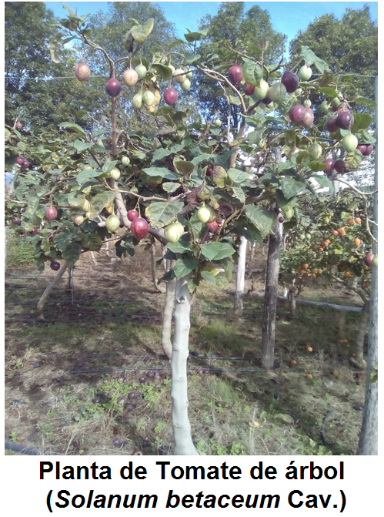
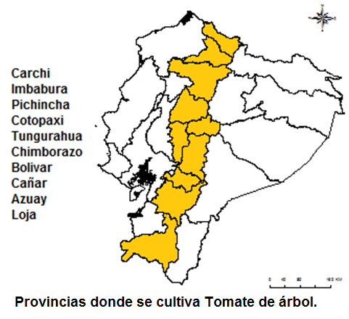
INTRODUCCIÓN
Tomate de árbol (Solanum betaceum Cav.).
Producción anual 14,695 ton.
Mayor producción en Pichincha y Tungurahua.
Familia Solanacea, colocada Solanum betaceum por Cavaniles 1799.
Siembra todo el año en altitud1500-2600 msnm, entre 13-24°C.
Altura entre 2,5 – 3,0 m, ramificada con hojas enteras y alternas, flores tipo racimo y fruto ovoide/esférico de color rojo/amarillo.
Notes:
Es nativa de américa del sur, su centro de origen más probable son las selvas y los bosques de la zona ubicada en la reserva tucumano Boliviana al noroeste de argentina y el sur de bolivia. Donde el norte de peru y Ecuador son considerados el centro de domesticación.
Se cultiva en colombia peru ecuador además de nueva zelanda

Slide 3
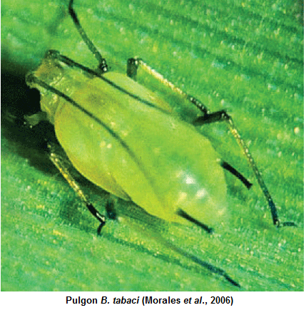
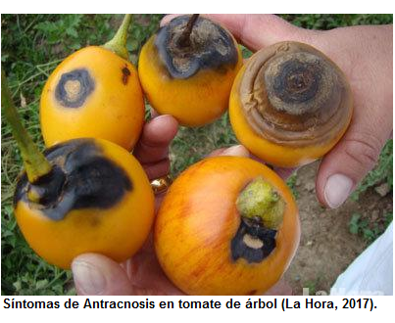
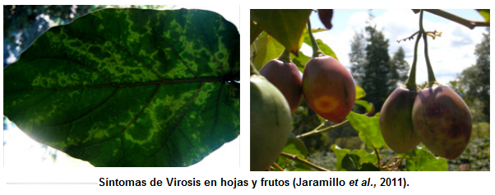
INTRODUCCIÓN
Enfermedades del Tomate de árbol.
Áfidos, Nematodos, Oidio/ceniza, Antracnosis, Lancha, la Mancha negra del tronco y Virosis.
En Ecuador las enfermedades virales son provocadas: TaMV, CMV, PAMV, AMV, TSWV, ToMV.
No hay control una vez presentada la enfermedad viral.
Notes:
El tomate de arbol se ve afectado por Insectos (chinche foliar, gusano trozador y pulgones)Nemátodos, Antracnosis (Colletotrichum gloesporoides), lancha (Phytophtora infestans) y la mancha negra del tronco (Fusarium solani).
Control de virus usar plantas sanas, controlar insectos vectores y destruir plantas enfermas.
Control pulgon con Malathion
Según Jaramillo et al., 2011, los virus que afectan al tomate de árbol en Ecuador son Tamarillo mosaic virus (TaMV, Potyvirus), Cucumber mosaic virus (CMV, Cucumovirus), Potato aucuba mosaic virus (PAMV, Potexvirus), Alfalfa mosaic virus (AMV, Alfamovirus), Tomato spotted wilt virus (TSWV, Tospovirus), Tomato mosaic virus (ToMV, Tobamovirus) y otros miembros del género Potyvirus.

Slide 4
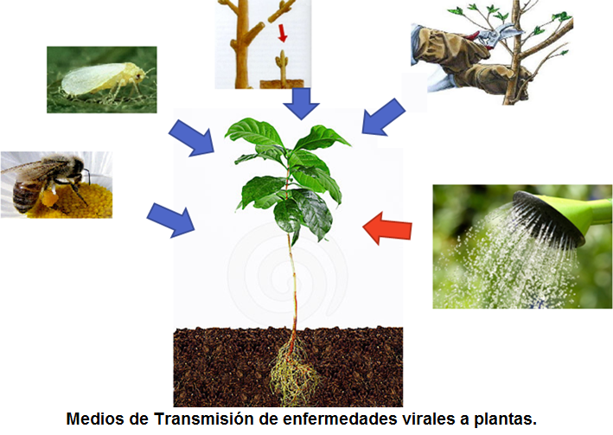
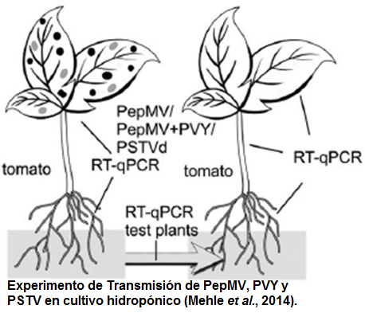
INTRODUCCIÓN
Primer Reporte en 1985 Koening & Lesemann, Neckar river virus.
Transmisión de Virus en Agua.
Notes:
Aguas de riego con heces fecales de humanos y animales que hayan consumido plantas enfermas (Zhang et al., 2006). o la distribución mediante raíces de plantas enfermas hacia el suelo y agua subterránea Koening y Lesemann, 1985.
Estudios de ToMV, TMV, CRSV, TBSV, CaRMV y PVX permanecen estables entre 50 a 3000 días en el agua (Brunt et al., 1996).
Gerba (2007) señala que los factores que afectan la supervivencia de virus entéricos son: temperatura, luz, pH, sales, materia orgánica, sólidos suspendidos o sedimentos, interfaces aire-agua y otros factores biológicos.

Slide 5
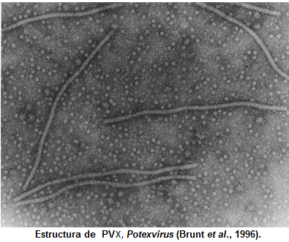
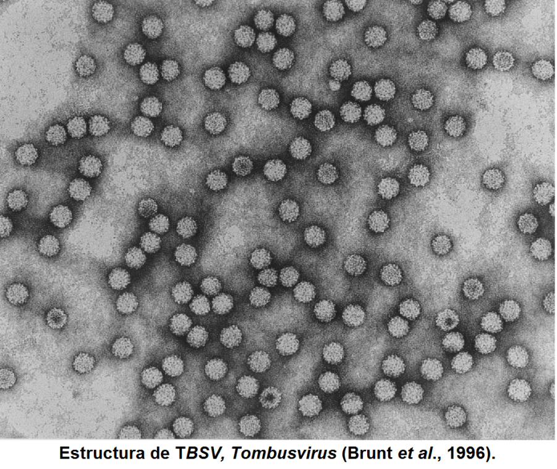
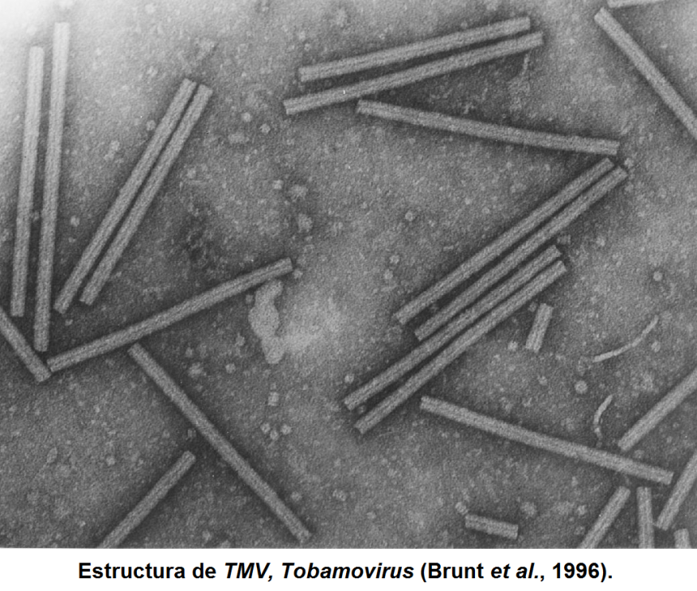
INTRODUCCIÓN
Virus Fitopatógenos en Agua.
POTEXVIRUS
TOMBUSVIRUS
TOBAMOVIRUS
Reino: Virus
Orden: No asignado
Familia: Tombusviridae
Género: Tombusvirus
Se encuentran 17 especies de virus patógenos (ICTV, 2015).
Reino: Virus
Orden: No asignado
Familia: Virgaviridae
Género: Tobamovirus
En el género Tobamovirus se encuentran 35 especies (ICTV, 2015).
Reino: Virus
Orden: Tymovirales
Familia: Alphaflexiviridae
Género: Potexvirus
El género contiene alrededor de 28 miembros (Park, Seo y Kim, 2013).
Potato aucuba mosaic virus
(PAMV, Potexvirus)
(Jaramillo et al., 2011),
Tomato mosaic virus
(ToMV, Tobamovirus)
(Jaramillo et al., 2011).
Notes:
Potexvirus descrito en 1994, pertenece a la familia Flexiviridae. no son transmitidos por vertebrados, invertebrados o vectores fúngicos (Mahy y Van Regenmortel, 2010).
Tombusvirus establecido en 1971 (Foster y Taylor, 1998) se encuentran en ambientes naturales como suelos y aguas superficiales de donde se cree que se transmiten hacia la planta hospedera sin la ayuda de un vector (Foster y Taylor, 1998).
Tobamovirus es el Virus del mosaico del Tabaco (Tobacco mosaic virus, TMV) y fue descrito por primera vez por Mayer en 1882 . es estable en diferentes ambientes como suelo (descrito por Fillhart et al., 1998), en niebla y nubes (Castello et al., 1995) y agua fresca (Jacobi y Castello 1991).

Slide 6
OBJETIVOS
General:
Detectar e identificar virus de los géneros Potexvirus, Tombusvirus y Tobamovirus en aguas de riego de tomate de árbol
(Solanum betaceum Cav.) en la provincia de Pichincha.

Slide 7
OBJETIVOS
Específicos:
Evaluar dos técnicas de concentración de partículas virales en muestras de agua.
Detectar la presencia de virus de géneros Potexvirus, Tombusvirus y Tobamovirus mediante técnicas de biología molecular.
Identificar a los virus detectados mediante secuenciación y análisis de secuencias.
Determinar si el agua de riego es una posible fuente de contaminación de las plantas de tomate de árbol infectadas.

Slide 8
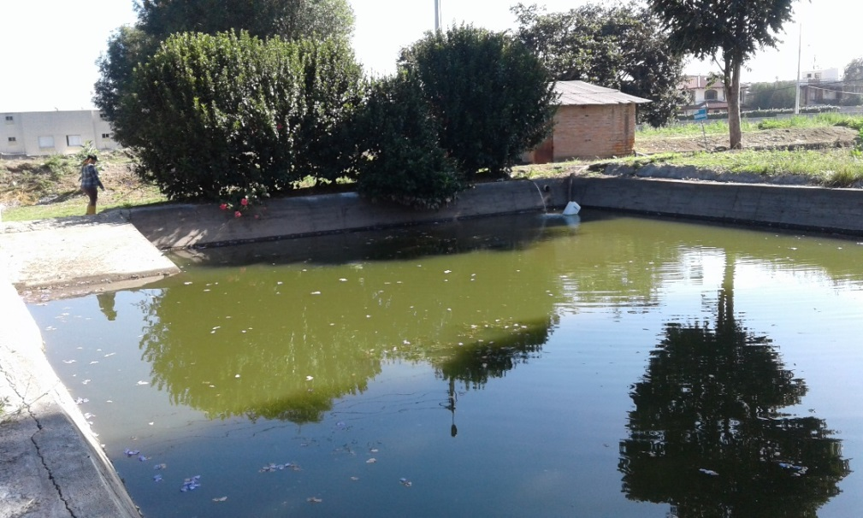
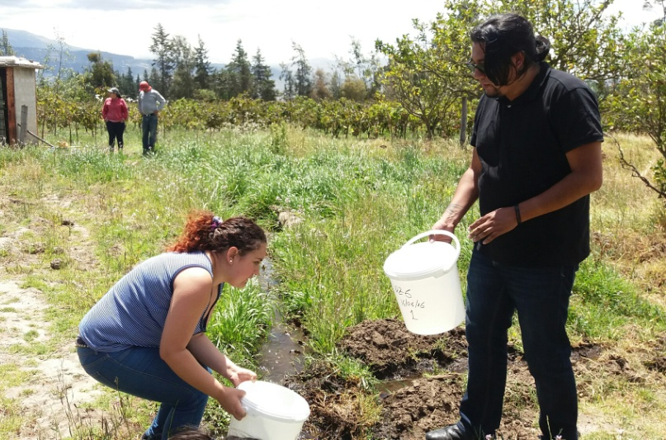
Recolección de muestras.
METODOLOGÍA
Reservorio 2, La Morita, UCE.
Reservorio 1, Granja Experimental Tumbaco, INIAP.
Notes:
TOMA DE MUESTRAS

Slide 9
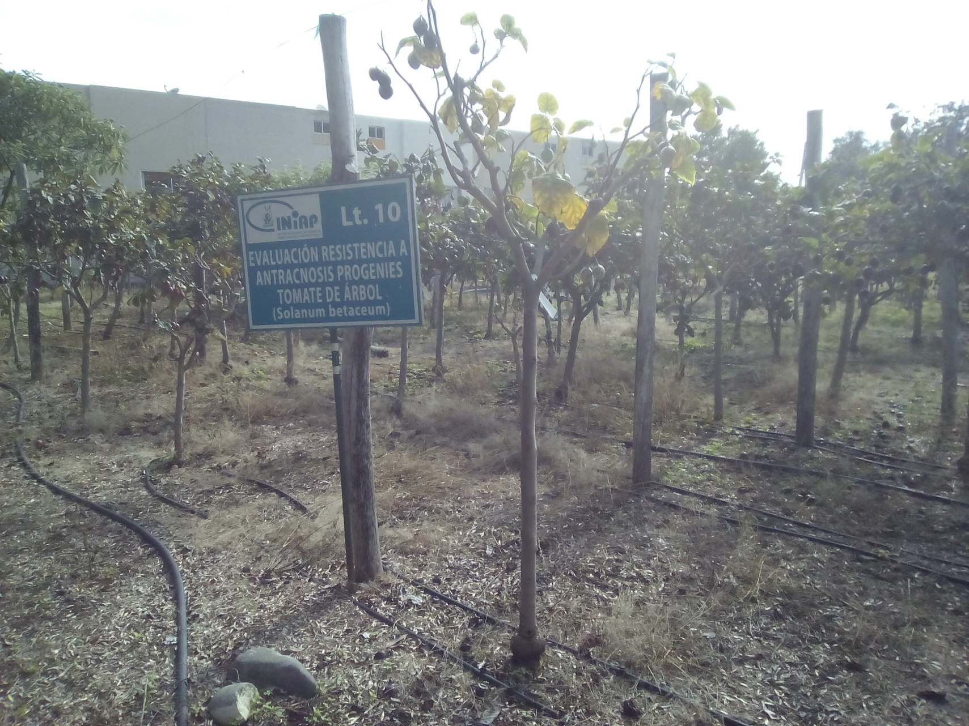
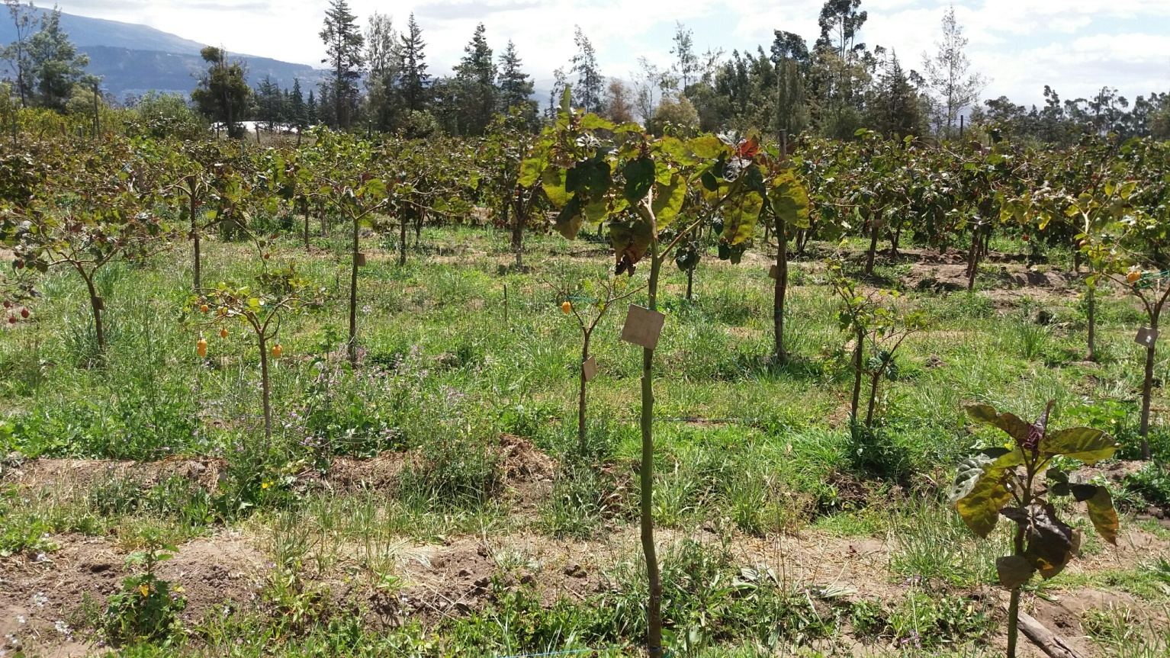
Recolección de muestras.
METODOLOGÍA
Cultivos Granja La Morita, UCE.
Cultivos Granja Tumbaco, INIAP.

Slide 10
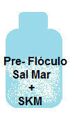
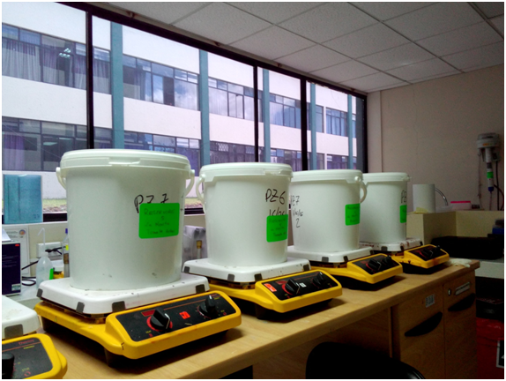
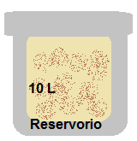
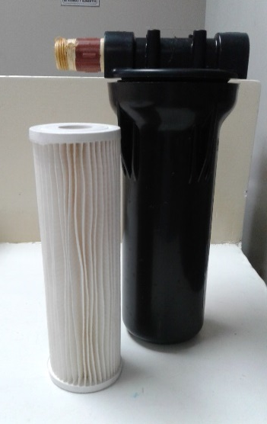
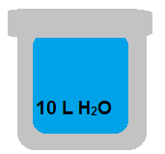
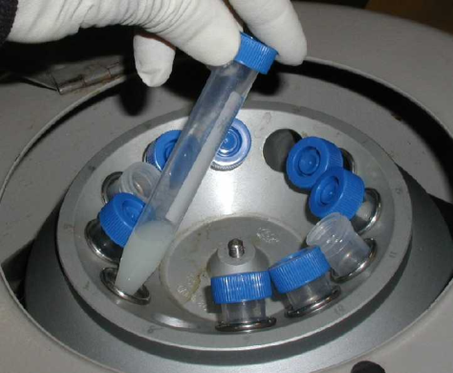
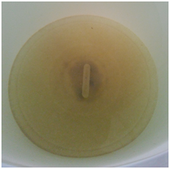
1. Concentrado Viral: Floculación con Leche Descremada.
METODOLOGÍA
~ pH: 7-9
Agitación por 8 horas.
~ pH: 3,5
Filtro casero.
Flóculo.
Centrifugación 6000 xg a 4°C por 1 h.
(Calgua et al., 2008).
Notes:
El mismo método de floculación fue utilizado por Hong et al., (2000) quien usó un pre-flóculo realizado a base de glicina y extracto de carne, el extracto de carne fue descrito por Calgua et al., (2008) como una matriz opcional a la leche descremada.

Slide 11
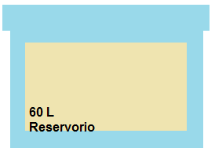
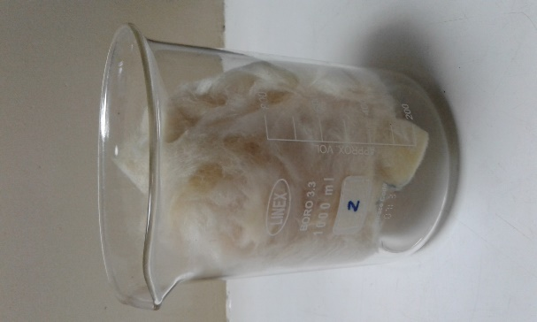
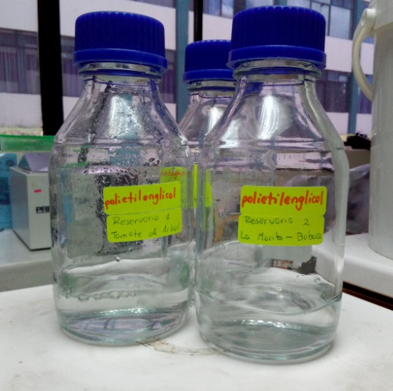
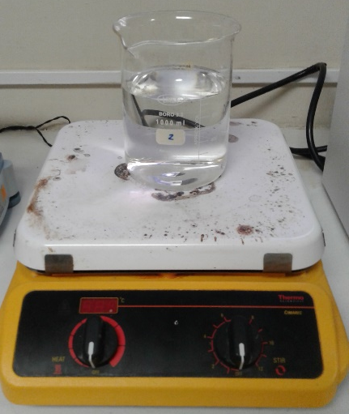
2. Concentrado Viral: Precipitación con Polietilenglicol.
METODOLOGÍA
Filtro Lana Vidrio pH 6,5
~ pH: 7-9
~ pH: 6,5
Filtro casero
7% PEG + PBS pH 10
Centrifugación 6000 xg a 4°Cpor 1 h.
(Li et al., 1989).
Notes:
El uso de polietilenglicol para concentrar virus no es nuevo, fue expuesto en un inicio por Li et al., (1998) en el aislamiento de virus entéricos. Posiblemente, fue utilizado en Adenovirus (Hong et al., 2000) y adaptado para virus fitopatógenos por Gosalvez et al., (2003).

Slide 12
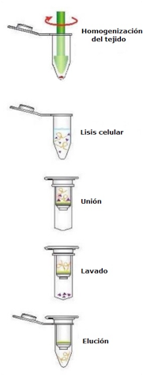
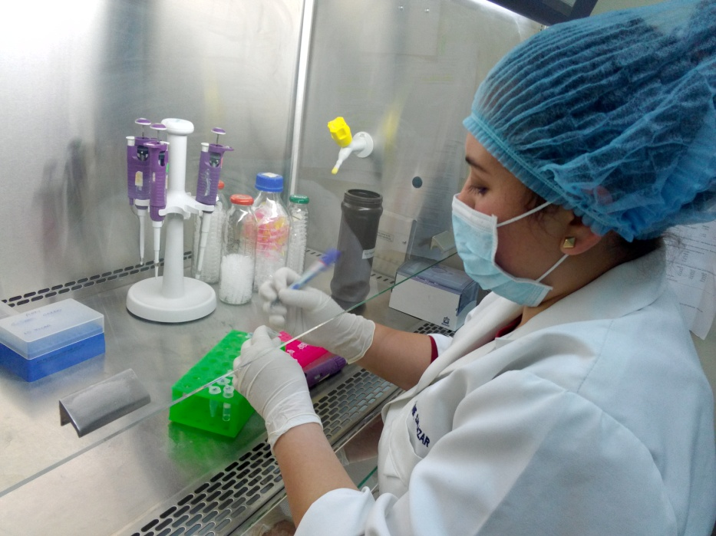
METODOLOGÍA
EXTRACCIÓN DE ARN total.
100 mg de hoja y 600 µl de concentrado viral (Kobs, 1998).
Extracción de ARN en cabina de bioseguridad tipo II.
Se utilizó Plant Total RNA Extraction Miniprep System de DNALand Scientific Green Bioresearch.
Notes:
Cabina de bioseguridad clase II.
100 mg de hoja y 600 µl de concentrado viral (basándose en lo expuesto por Kobs, (1998)

Slide 13
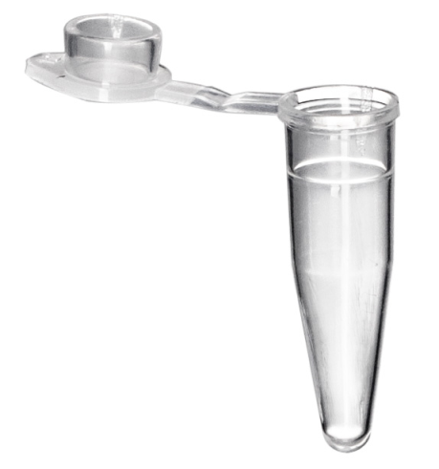
Transcripción reversa de ARN (RT-PCR).
METODOLOGÍA
Buffer A para RT-PCR.
Se utilizó M-MLV Reverse Transcriptase Invitrogen®.
Reactivo Cantidad 1Rx (µl)
50-250 ng Random primers | 0.5
10 mM dNTP Mix (10 mM cada dATP, dGTP y dTTP a pH neutro) | 1
Agua destilada RNAse free | 5.5
Total ARN | 5
Buffer A.
Buffer B.
M-MLRV.
Buffer B para RT-PCR.
Reactivo Cantidad 1Rx (µl)
5X First- Strand Buffer | 4
0.1 M DTT | 2
RNAseOUT (40 unidades /ul) | 1
50 min a 37°C
Transcripción
reversa
15 min a 70°C
Inactivación
Notes:
Incubadora con agitacion/ termobloque labnet

Slide 14
Amplificación de ADN complementario.
METODOLOGÍA
Primers degenerados para los tres géneros de virus.
Género | “Forward” | “Reverse” | Condiciones | Tamaño (pb)
Potexvirus | GAYGGIGCIATGCTICAITT | TCIGTRTTIGCRTCRAAIGT | 97ºC / 2 min 47ºC / 30 s 72ºC / 30 s 35 ciclos | 169
Tombusvirus | TGGATATTIATGGTTGCIGGTT | GTAGGTTGTGGAGTGCGAG | 97ºC / 2 min 47ºC / 30 s 72ºC / 30 s 35 ciclos | 143
Tobamovirus | GGWGAYGTNACIACITTIAT | ARYTTIGCYTCIAARTTCCA | 97ºC / 2 min 52ºC / 30 s 72ºC / 30 s 35 ciclos | 191
Primers diseñados por Ochoa-Corona, 2016.
Notes:
Termociclador de tres bloques thermofisher

Slide 15
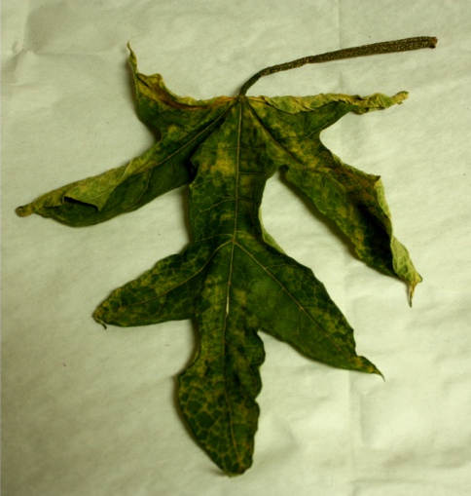
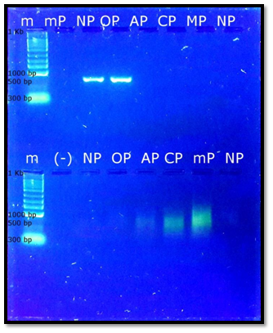
Controles positivos.
METODOLOGÍA
Hoja de babaco con síntomas de virosis.
Amplificación de hojas de babaco para Potexvirus.

Slide 16
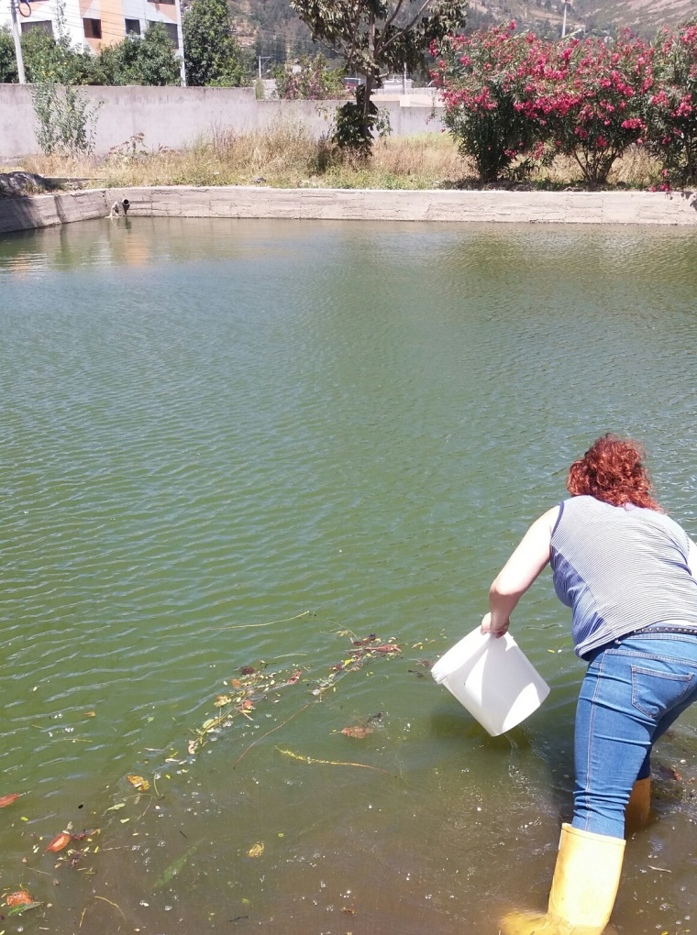
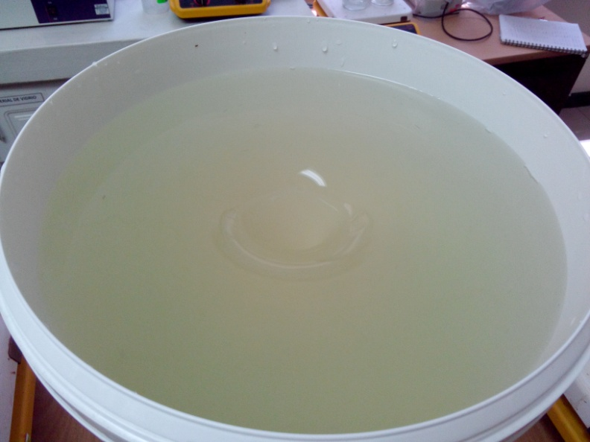
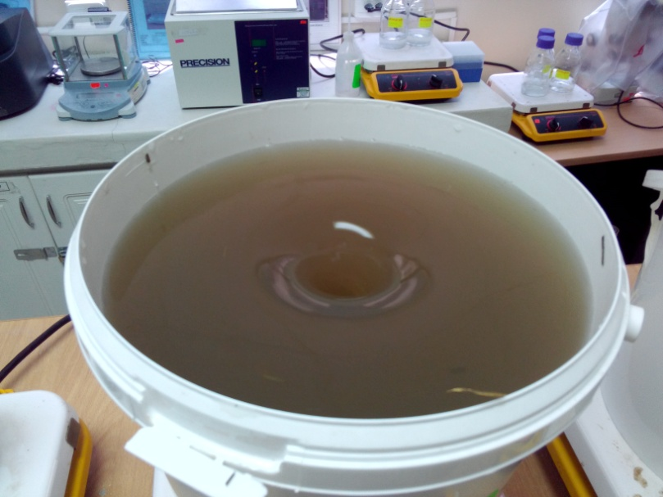
RESULTADOS
Recolección de muestras de agua de riego.
Reservorio 1, temperatura 18- 20°C, el pH fue alrededor de 7-9.
En el Reservorio 2, temperatura fue de 19-20°C, con pH entre 7-8.
Recolección agua en el reservorio 1.
Muestra de agua del reservorio 1 Agosto.
Muestra de agua del reservorio 1
Noviembre

Slide 17
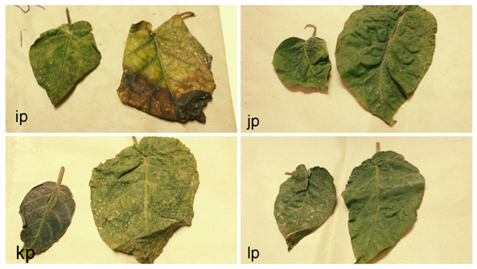
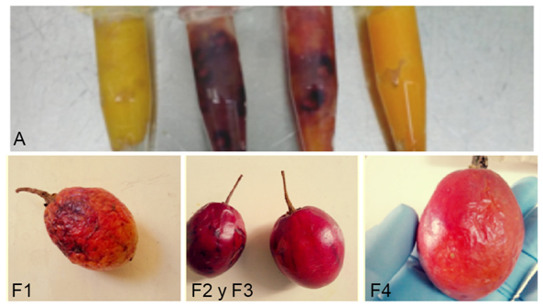
RESULTADOS
Recolección de muestras de plantas.
Hojas de tomate de árbol recolectadas en La Morita.
Frutos de tomate de árbol recolectados en la Granja experimental Tumbaco.

Slide 18
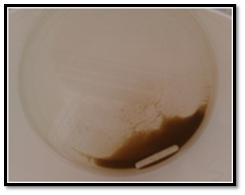
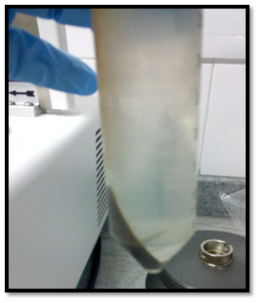
RESULTADOS
Métodos de Concentrado Viral.
Flóculo formado tras Precipitación con leche descremada y el precipitado obtenido (pellet) tras centrifugación a alta velocidad.

Slide 19
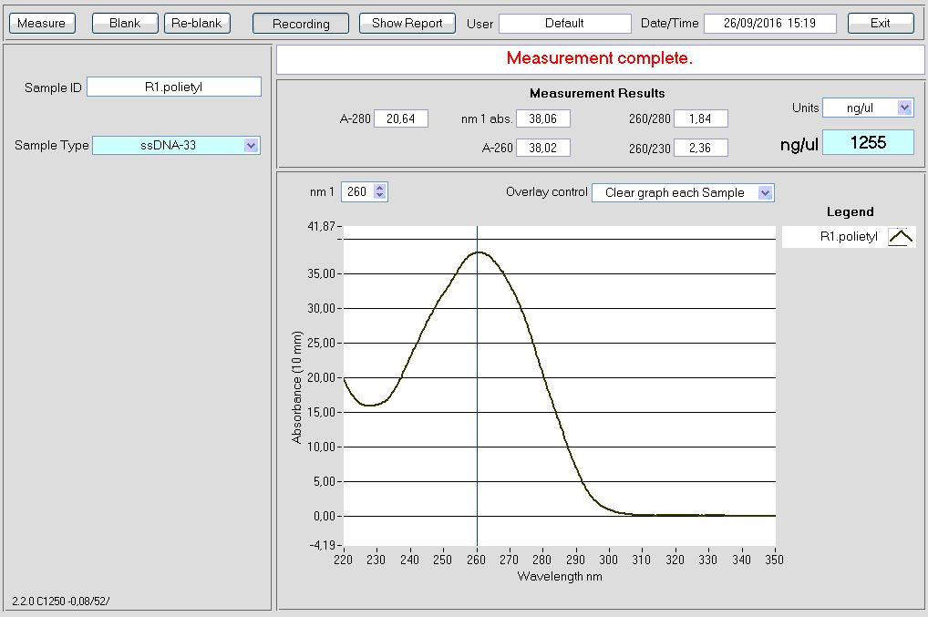
RESULTADOS
Extracción de ARN y RT-PCR.
Medición Espectrofotométrica en Nanodrop 8000.

Slide 20
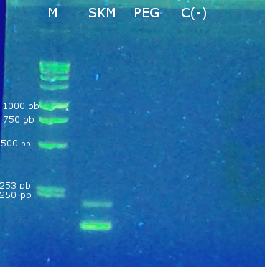
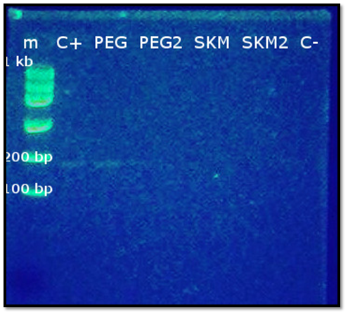
RESULTADOS
Amplificación de ADNc.
Amplificación de muestras del reservorio 1 para Potexvirus.
Amplificación de muestras del reservorio 1 para Potexvirus.

Slide 21
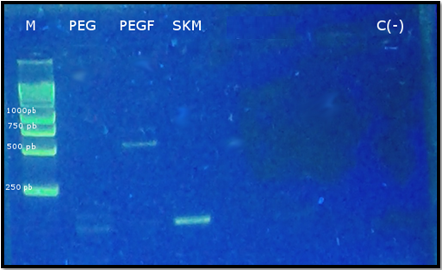
RESULTADOS
Amplificación de ADNc.
Amplificación de muestras del reservorio 1 para Tombusvirus.
Amplificación de muestras de raíz de planta para Tombusvirus.

Slide 22
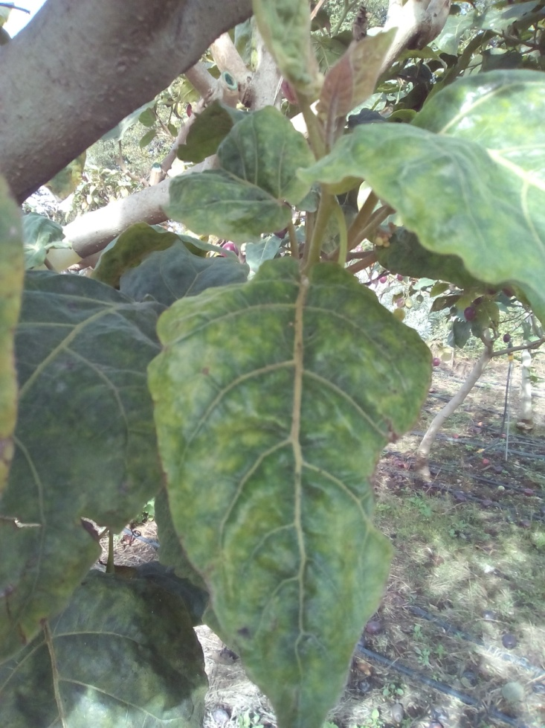
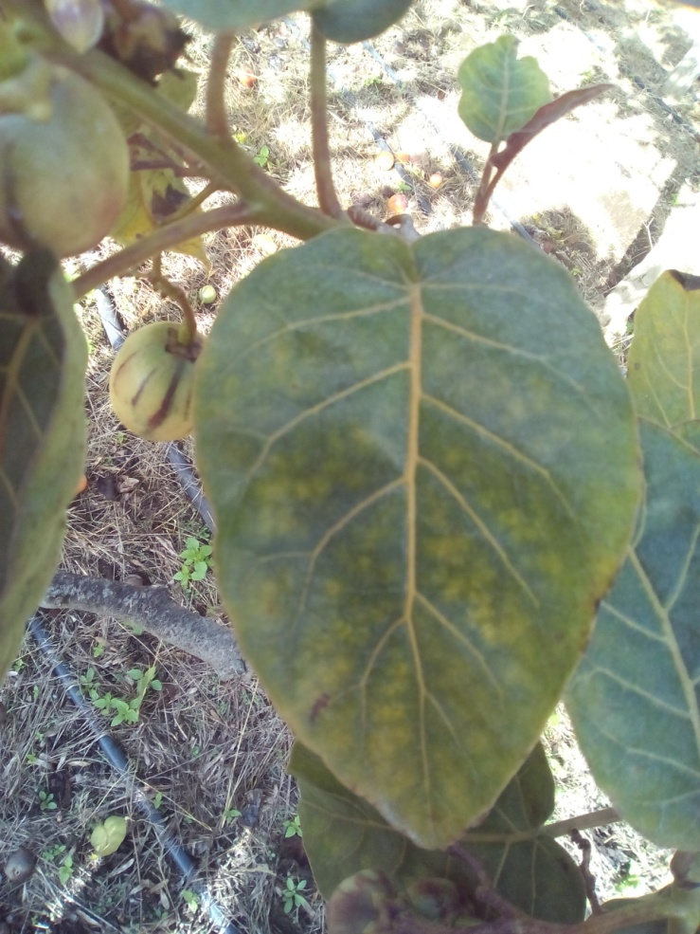
RESULTADOS
Amplificación de ADNc.
No se obtuvieron secuencias para la identificación de virus en hojas de tomate de árbol.
No se identificaron los mismos géneros tanto en agua como en plantas de tomate de árbol.
Hojas con virosis de Tomate de Árbol.

Slide 23
RESULTADOS
Resultados de Secuenciación Sanger.
Criterios de Demarcación de Especies.
Muestra | Género (NCBI) | Especie (NCBI) | Identidad NCBI nivel ntd | Identidad NCBI nivel aa
Reservorio 1 SKM | Mandarivirus | Indian citrus rinspot virus | 66% | 81%
Reservorio 1 SKM | Tombusvirus | Neckar river virus | 99% | 98%
Reservorio 1 PEG | Tombusvirus | Neckar river virus | 97% | 93%
Reservorio 1 PEG | Potexvirus | Lagenaria mild mosaic virus | 76% | 78%
Potexvirus:
<72% de identidad a nivel nucleótidos o 80% a nivel aminoácidos para secuencias de cápside o genes de replicación (Adams et al., 2004).
Tombusvirus:
<87% de identidad a nivel aminoácidos para secuencia de cápside (ICTV, 2015).
Mandarivirus:
No hay criterio aplicable (ICTV, 2015).
SKM: Floculación con Leche descremada, PEG: Precipitación con Polietilenglicol.

Slide 24
CONCLUSIONES
Mediante RT-PCR y secuenciación Sanger, fue posible identificar virus en muestras de agua de riego de cultivos de tomate de árbol.
Se detectaron los géneros Potexvirus, Tombusvirus y Mandarivirus. Posiblemente corresponden a las especies Lagenaria mild mosaic virus, Neckar river virus e Indian citrus ringspot virus en el reservorio de la Granja Experimental Tumbaco del Programa de Fruticultura del INIAP.
No se encontró géneros de virus en el reservorio de la Granja La Morita de la Universidad Central del Ecuador.

Slide 25
CONCLUSIONES
La floculación con leche descremada permitió detectar Mandarivirus y Tombusvirus mientras que la precipitación con polietilenglicol, Tombusvirus y Potexvirus.
Los porcentajes establecidos para la discriminación de especies en los géneros Tombusvirus y Potexvirus encontrados no permiten determinarlas.
Para el caso del género Mandarivirus no hay criterios de demarcación aplicables para discriminar la especie Indian citrus ringspot virus.
Al no encontrar los mismos géneros de virus en agua de riego y plantas de tomate de árbol se infiere que el agua del primer reservorio no actúa como posible fuente de contaminación.

Slide 26
RECOMENDACIONES
Se recomienda infectar plantas sanas con muestras de agua de riego para determinar si el agua actúa como vector de transmisión de virus.
Filtrar el concentrado viral para eliminar microorganismos que interfieran con la detección de virus.
Utilizar técnicas de Secuenciación de nueva generación (NGS) para identificar otros géneros de virus en el agua de riego.
Estudiar la ecología e incidencia de virus fitopatógenos en agua recolectando mayor cantidad de datos en todo el país.

Slide 27
AGRADECIMIENTOS
Departamento de Ciencias de la Vida y la Agricultura
Carrera de Ingeniería en Biotecnología
Grupo de Investigación en Microbiología y Ambiente (GIMA).
Francisco Flores, PhD
Andrés Izquierdo, PhD
Alma Koch, MSc.
Universidad Estatal de Oklahoma, USA.
Instituto Nacional de Microbiología Forense
y Bioseguridad Agrícola y Alimenticia
Francisco Ochoa-Corona, PhD.
Programa de Fruticultura
Granja Experimental Tumbaco
William Viera, MSc.
Andrea Sotomayor, Ing.

Slide 28
MUCHAS GRACIAS POR SU ATENCIÓN

